Slide 1
Réunion information CARMF 18/06/2024
David CIABRINI
Administrateur Auvergne Rhône Alpes

Slide 2
Régime de base
Points de retraite et trimestres d’assurance
Points
de retraite
Tranche 1 : 525 points maximum par an
pour 46 368 € de revenus
Tranche 2 : 25 points maximum par an
pour 231 840 € de revenus
Total : 550 points maximum
Valeur du point : 0,6399 €
au 1er janvier 2024
4 trimestres maximum par année civile
1 trimestre validé par tranche de revenus
de 1 747 € (150 SMIC horaire)
Trimestres d’assurance
S’ajoute pour les retraites liquidées à partir du 1er octobre 2023
la majoration familiale de 10 % si le médecin a eu au moins 3 enfants.
Nouveau

Slide 3
Régime complémentaire
Cotisations 2024
Assiette
Taux
Revenus nets d’activité indépendante de 2022, dans la limite de 162 288 €.
10,2 %
soit une cotisation
maximum de : 16 553 €
Dispense totale de cotisation les 2 premières années d’affiliation si le médecin a moins de 40 ans et à partir de 75 ans (au 1er jour du semestre civil qui suit son 75e anniversaire).

Slide 4
Réserves
Réserves des régimes
au 1er janvier 2024 * (en valeur comptable)
Régimes | Montants en M€
Complémentaire | 4 995 M€ | 6 333 M€
ASV | 717 M€
Invalidité-décès | 621 M€
* Les réserves du régime de base sont gérées par la CNAVPL depuis 2004.

Slide 5
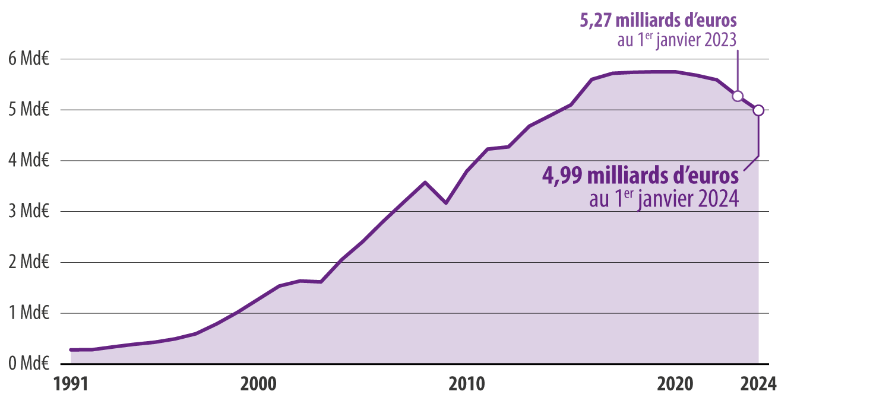
Régime complémentaire
Évolution des réserves du régime complémentaire
(en valeur comptable)

Slide 6
Régime complémentaire
Évolution des provisions

Slide 7
Réglementation des placements
Valeurs mobilières (décret du 25 octobre 2002)
En pourcentage de l’actif de référence | Titres
34 % au moins | Obligations d’État de l’Espace Économique Européen et obligations cotées sur un marché reconnu de l’OCDE, libellées en euro.
5 % au plus | OPC d’actifs non cotés et fonds professionnels spécialisés.
10 % de l’ensemble des actifs peuvent être libellés en devises autres que l’euro.

Slide 8
Réglementation des placements
Valeurs immobilières et prêts (décret du 25 octobre 2002)
En pourcentage de l’actif de référence | Valeurs immobilières et prêts
20 % au plus | des actifs pour les immeubles situés dans l’Espace Économique Européen, et les parts de sociétés et fonds immobiliers (en valeur comptable).
Limitation à 5% au plus de l’actif de l’organisme :
même immeuble

Slide 9
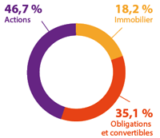
REPARTITION ACTUELLE DES PLACEMENTS

Slide 10
EXONERATION DE COTISATIONS DU CUMUL EMPLOI RETRAITE 2023
Prévue par la LFSS 2023, plafonnée à 80000 euros de BNC
Coût pour la CARMF: 54 Millions d’euros
Nombre de bénéficiaires: 9400 médecins (pas d’effet significatif)
Non reconduit en 2024
Le paiement des cotisations retraite sans droit est prévue par la loi et concerne tous les cumulants quel que soit le régime de retraite
Décret attaqué au Conseil d’Etat (Procédure en cours)
La loi n’oblige l’Etat à ne rembourser que la CNAVPL

Slide 11
Modifications statutaires
Régime complémentaire
Les femmes médecins interrompant leur activité pour cause de grossesse bénéficiant des exonérations en fonction de la durée totale de leur arrêt de travail au titre d’un congé maternité ou d’un éventuel état pathologique résultant d’une grossesse pour une période supérieure ou égale à 90 jours consécutifs.
Extension des possibilités d’achat de points, à titre volontaire, à raison de 2 points par an.
Alignement du prix d’achat d’un point sur celui du rachat.
Elargissement du rachat aux étudiants non thésés ayant effectué des remplacements avant le 1er janvier 2021.
Modalités et conditions de l’adhésion volontaire du conjoint collaborateur au régime complémentaire.
Ajout d’une période d’exercice professionnel assimilée concernant les étudiants non thésés remplaçants.
Application de majoration familiale dès le 1er enfant.
Alignement progressif de l’âge de départ à la retraite avec celui du régime de base à 64 ans en 2030.
Relèvement de l’âge maximum de perception de la rente temporaire du conjoint survivant de 60 à 62 ans.

Slide 12
Régime ASV
Cotisations 2024
Cas général
Cotisations | Secteur 1 | Secteur 2
Forfaitaire | 1 807 € | 5 421 €
Points | 27 | 27
Ajustement calculé sur le revenu conventionnel | 1,2667 % jusqu’à 5 PASS * | 3,80 % jusqu’à 5 PASS *
Cotisation maximum | 2 937 € | 8 810 €
Points maximum | 9 | 9
5 PASS = 231 840 €

Slide 13
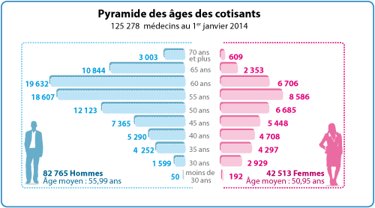
PYRAMIDES DES ÂGES DES COTISANTS EN 2014

Slide 14
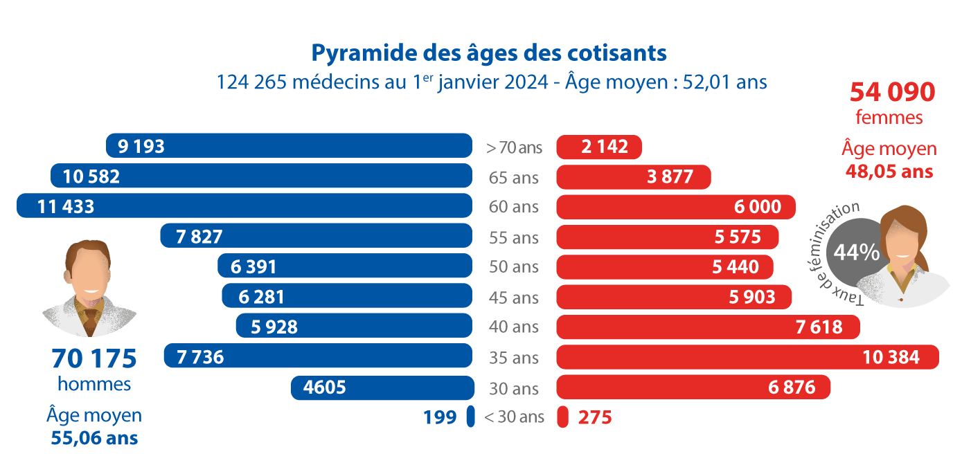
Pyramide des âges des cotisants en 2024
Notes:
STA 050 F

Slide 15
Évolution des effectifs des médecins affiliés à la CARMF
Projections par spécialité (hors cumuls)
Numerus clausus à 8 000 à partir de 2015, retraite à 65 ans
Variation 2035 / 2015
Filières spécialisées*
*anesthésistes, chirurgiens (y compris ophtalmologistes), gynécologues-obstétriciens, pédiatres, psychiatres, biologistes

Slide 16
Le Fonds d’action sociale (FAS)

Slide 17
Domaines d’intervention
Pour les allocataires et les prestataires
Pour les cotisants
Attribution de secours divers aux allocataires, prestataires ou ayants droit en difficulté.
Secours forfaitaire attribué aux allocataires exonérés totalement de CSG et de RDS.
Aide aux enfants âgés de plus de 25 ans
poursuivant leurs études.
Attribution d'aides sous forme d'avance,
de secours ou de prise en charge totale ou partielle des cotisations obligatoires dues
par les cotisants momentanément empêchés de les régler par suite de circonstances exceptionnelles ou d'insuffisance de ressources de leur ménage.
Si le revenu non salarié net de l’année 2022 est inférieur à 46 368 €,
prise en charge partielle de la cotisation ASV sous certaines conditions.

Slide 18
Aides accordées
Aides accordées aux cotisants et allocataires en 2023
(dont 1 226 114 €
secours forfaitaires)
75 %
25 %

Slide 19
Dossiers traités
1 725 dossiers traités en 2023
3 %
(dont 1 592 secours
forfaitaires attribués
aux exonérés de la CSG)
97 %

